Slide 1
Container / Docker

Slide 2
https://github.com/LNA-DEV/Workshop-Docker
Files
31.10.2024
Container – Files

Slide 3
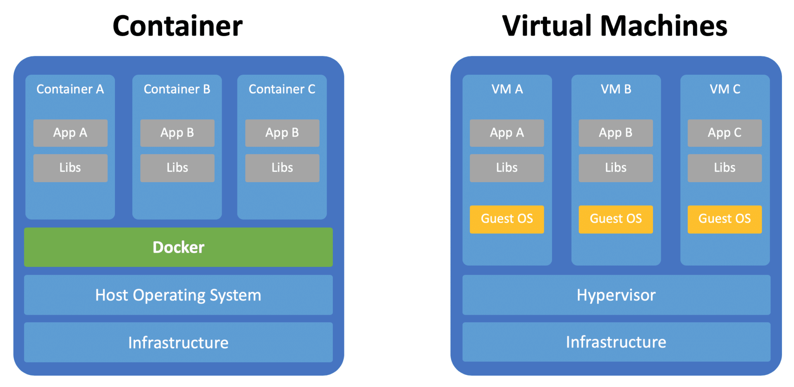
Container vs Virtuelle Maschinen
31.10.2024
Container – Container vs Virtuelle Maschinen

Slide 4
Wenig Overhead
Sehr gute Portabilität
Höhere Effizienz
Bessere Developer-Experience
Schnelle Startgeschwindigkeit
Einfaches Dependencymanagement
Vorteile Container
31.10.2024
Container – Vorteile Container
3
Notes:
3

Slide 5
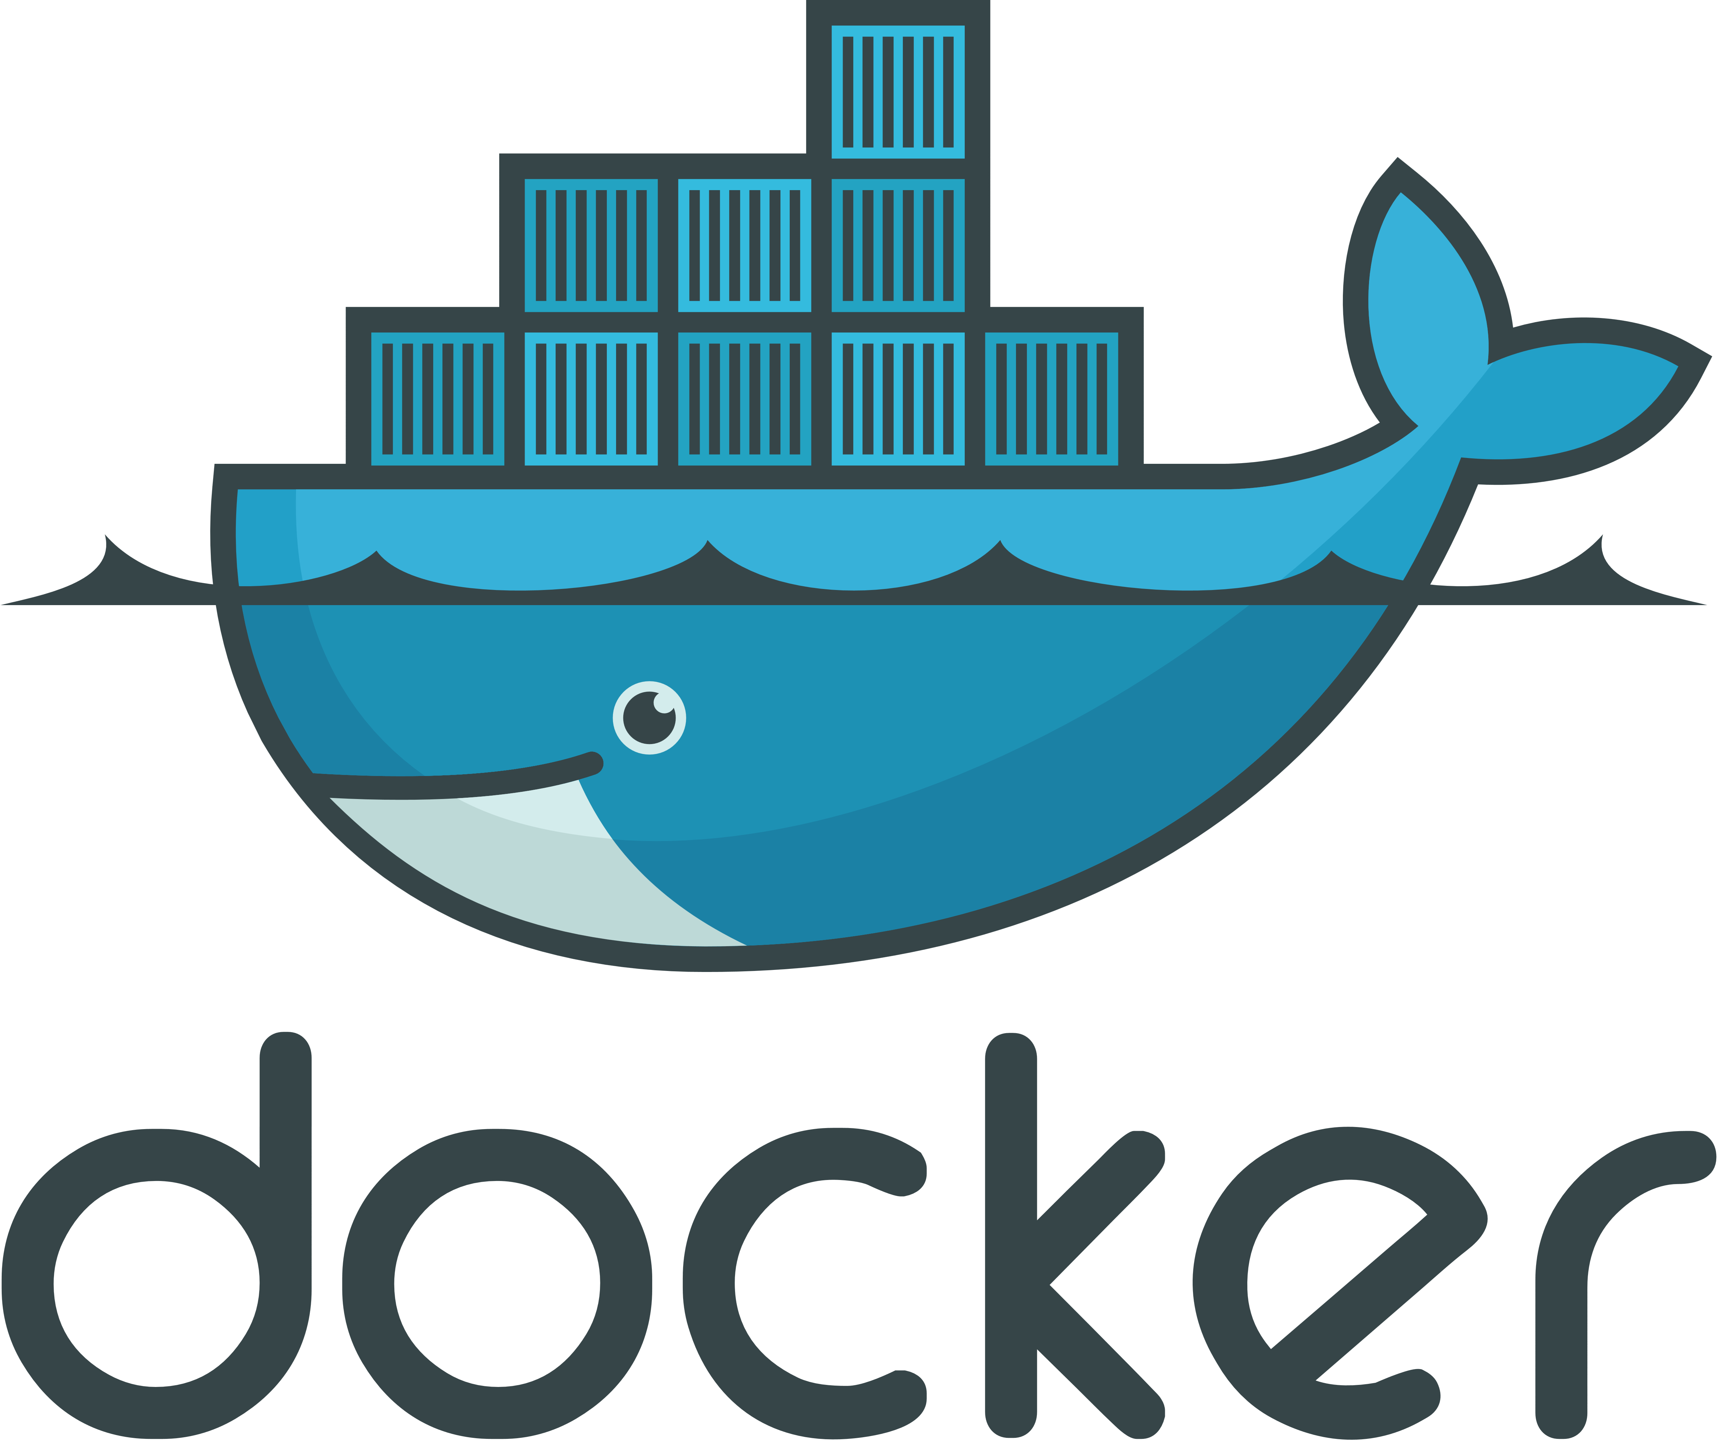
Docker
31.10.2024
Container - Docker
Notes:
Teils OpenSource
Marktführer
Verdienen Geld durch Support Docker Registry und Docker Desktop
Im default kein permanenter Speicher
Kann durch Volumes permanent gemacht werden

Slide 6
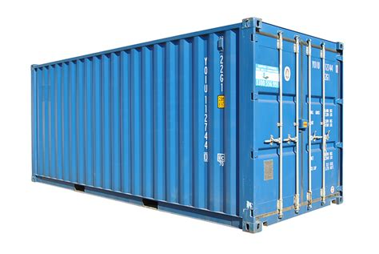


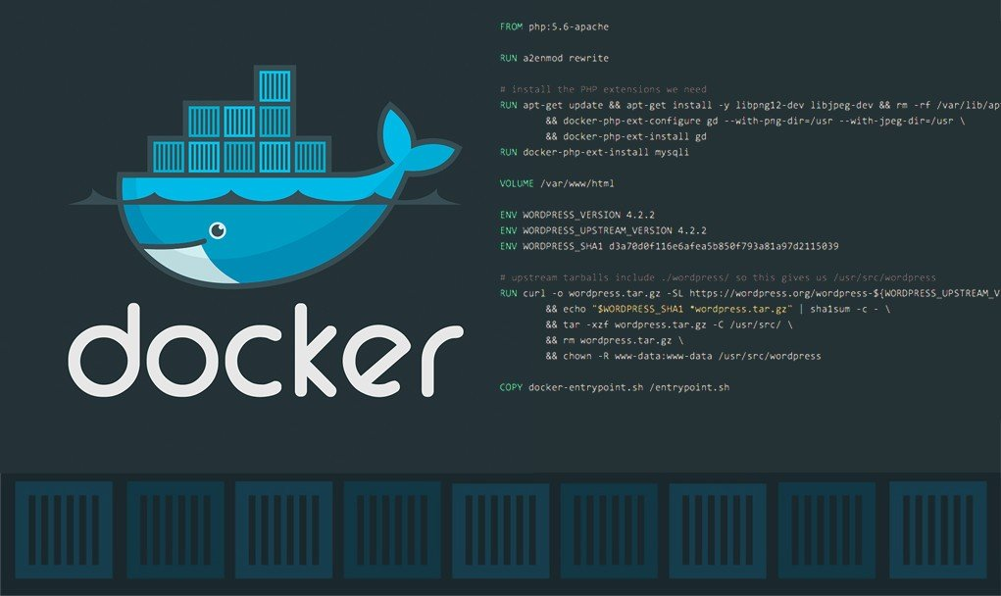
Dockerfile
Image
Container
Registry
Begriffe
31.10.2024
Container - Begriffe

Slide 7
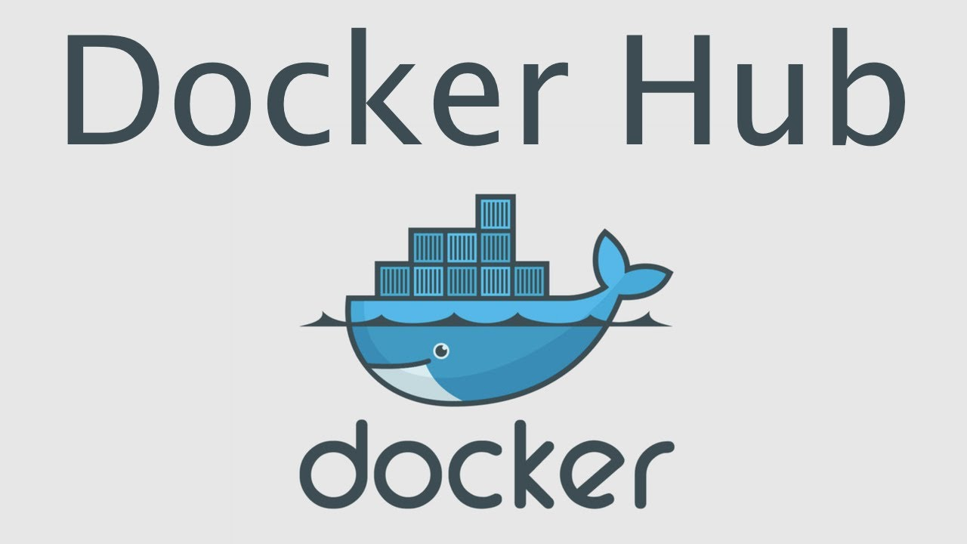
Dockerhub
31.10.2024
Container - Dockerhub
Notes:
Live Demo

Slide 8
docker ps [OPTIONS]
docker pull [OPTIONS] NAME[:TAG|@DIGEST]
docker run [OPTIONS] IMAGE [COMMAND] [ARG...]
docker images [OPTIONS] [REPOSITORY[:TAG]]
Docker CLI
31.10.2024
Container – Docker CLI

Slide 9
Übung 01 - Webserver

Slide 10
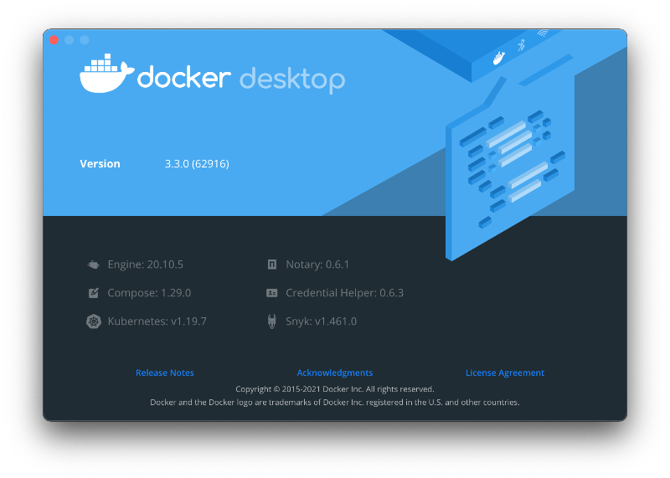
Docker Desktop
31.10.2024
Container – Docker Desktop
Notes:
Live Demo

Slide 11
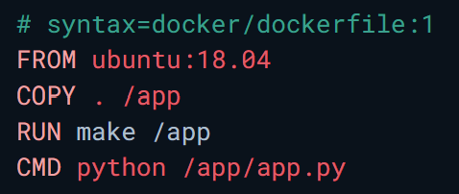
Dockerfile
31.10.2024
Container - Dockerfile

Slide 12
Übung 02 und 03 - Dockerfile

Slide 13
Volumes
Bind Mounts
(Tmpfs Mounts)
Storage in Docker
31.10.2024
Container – Storage

Slide 14
Docker managed
Mehr Isolation vom Host
Für Docker gemacht =>
  Flexibler
  Können zwischen Containern geteilt werden
Erstellen: docker volume create my_volume
Benutzen: docker run -d --name my_container -v my_volume:/data my_image
Volumes
31.10.2024
Container – Volumes

Slide 15
Übung 04 - Volumes

Slide 16
Dateisystemmount
Kontrolle über den Pfad der Daten
Weniger Sicherheitsüberprüfungen wie Volumes
Benutzen: docker run -d --name my_container -v /host/data:/container/data my_image
Bind Mounts
31.10.2024
Container – Bind Mounts

Slide 17
Übung 05 - Mounts

Slide 18
Komplexe Apps
Mehrere Container
Einfache (wiederanwendbare) Konfiguration => yaml
Development oder Singlehost Production Deployments
Docker Compose
31.10.2024
Container – Docker Compose

Slide 19
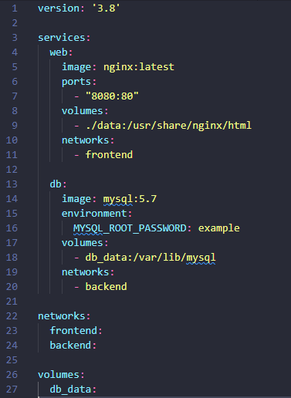
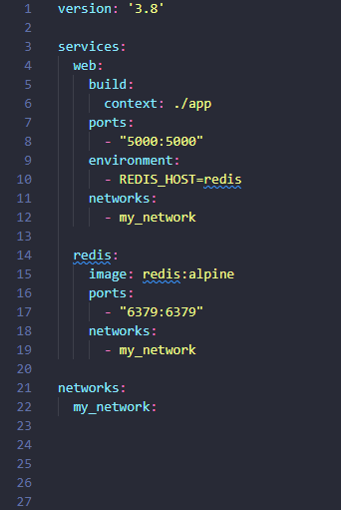
Docker Compose
31.10.2024
Container – Docker Compose

Slide 20
Übung 06 - Compose

Slide 21
Erlaubt Kommunikation
Verschiedene Driver
  Bridge (default)
  Host
  None
Commands
  docker network create --driver <driver_name> <network_name>
  docker network ls
  docker network connect <network_name> <container_name>
Auch in Compose nutzbar
Docker Networks
31.10.2024
Container – Docker Networks

Slide 22
Übung 07 - Networks

Slide 23
Von Docker ausgehend 2015 ins Leben gerufen
Ermöglicht Kompatibilität mit anderen Container Runtimes
Von der Linux Foundation verwaltet
Gesponsert von: AWS, Docker, Google, RedHat, Microsoft, Oracle…
Ermöglicht das Ausführen eines Containers mit anderen Container Runtimes
Nur eine Registry => Verschiedene Container in einer Registry
OCI
31.10.2024
Container - OCI
Notes:
Kubernetes => Kein Docker

Slide 24
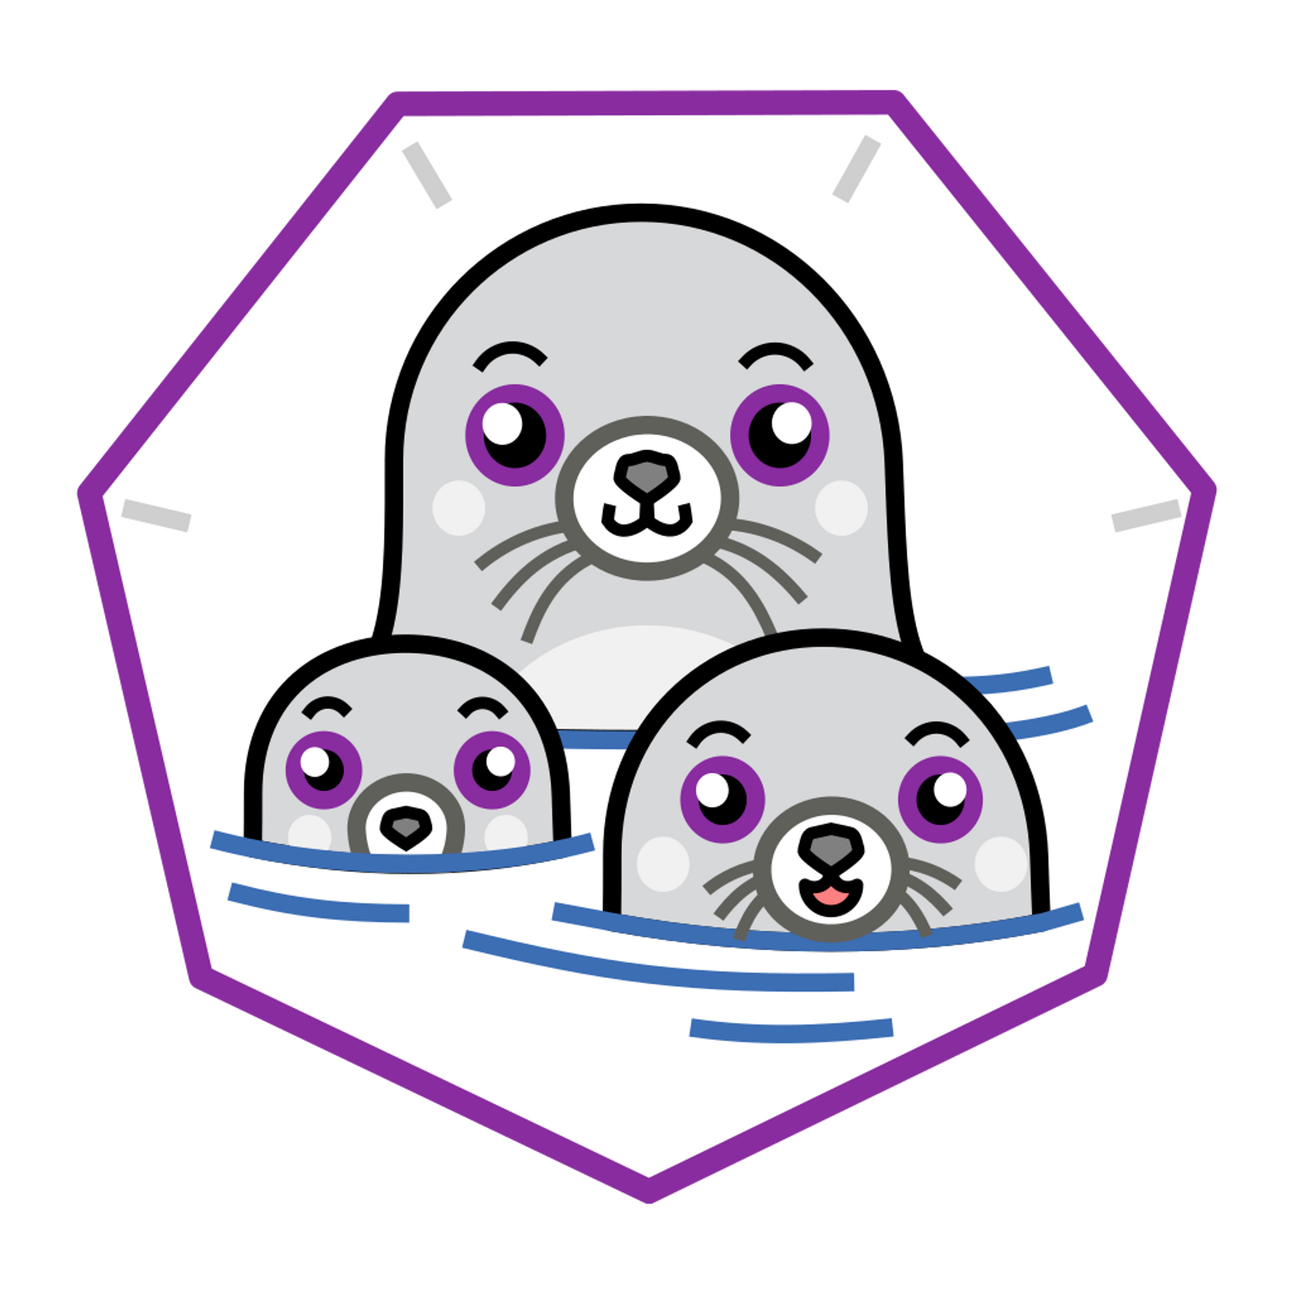
Podman: Alternative zu Docker
31.10.2024
Container - Podman
Notes:
Website anschauen
Daemenless und vorteile davon erklären

Slide 25
Übung 08 – Freie Übung

